Slide 1
ВИКОРИСТАННЯ ШТУЧНОГО ІНТЕЛЕКТУ ТА ЦИФРОВИХ ТЕХНОЛОГІЙ НА УРОКАХ УКРАІНСЬКОЇ ЛІТЕРАТУРИ

Slide 2
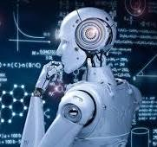
Шту́чний інтеле́кт (ШІ, англ. artificial intelligence, AI) — розділ комп'ютерної лінгвістики й інформатики, який швидко розвивається і зосереджений на розробці інтелектуальних машин, здатних виконувати завдання, які зазвичай потребують людського інтелекту. Ці завдання можуть варіювати від простих дій, як розпізнавання мови чи зображень, до більш складних завдань, як ігри чи керування автомобілем.

Slide 3
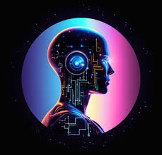
Характеристика інструментів ШІ:
1.Прості у використанні
2.Переважно англомовні
3.Безкоштовні, умовно безкоштовні, платні
4.Містять у кінці адреси літери «аі», «оі»
5.Є розумні і «дурні» нейромережі
6.Постійно вдосконалюються
7.Текстовий запит потрібно формулювати чітко, за формулами

Slide 4
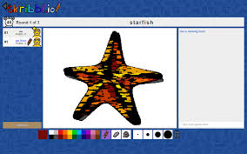
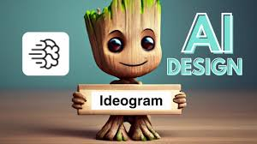
Платформи для створення та редагування зображень:
Ideogram AI -використовує передові алгоритми машинного навчання для створення
унікальних зображень. Дозволяє створювати приватні зображення недоступні іншим користувачам.
2. AutoDraw-найкращий безплатний ШІ-генератор зображень від Google, який швидко перетворює
прості начерки на іконки та ілюстрації.
Пропонує варіанти з великої бібліотеки зображень, створених художниками та дизайнерами.

Slide 5
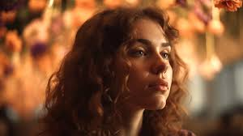
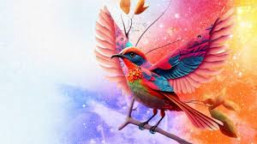
Midjourney— один із найпопулярніших сервісів і найкращий генератор реалістичних зображень.Працює через інтерфейс бота в Discord.,де користувачі можуть надсилати текстові запити й отримувати згенеровані зображення.
Adobe Firefly -потужний інструмент, інтегрований у Photoshop та Illustrator.
Працює на основі текстових описів у робочому просторі Adobe.
Доступний тільки для передплатників Adobe Creative Cloud;

Slide 6
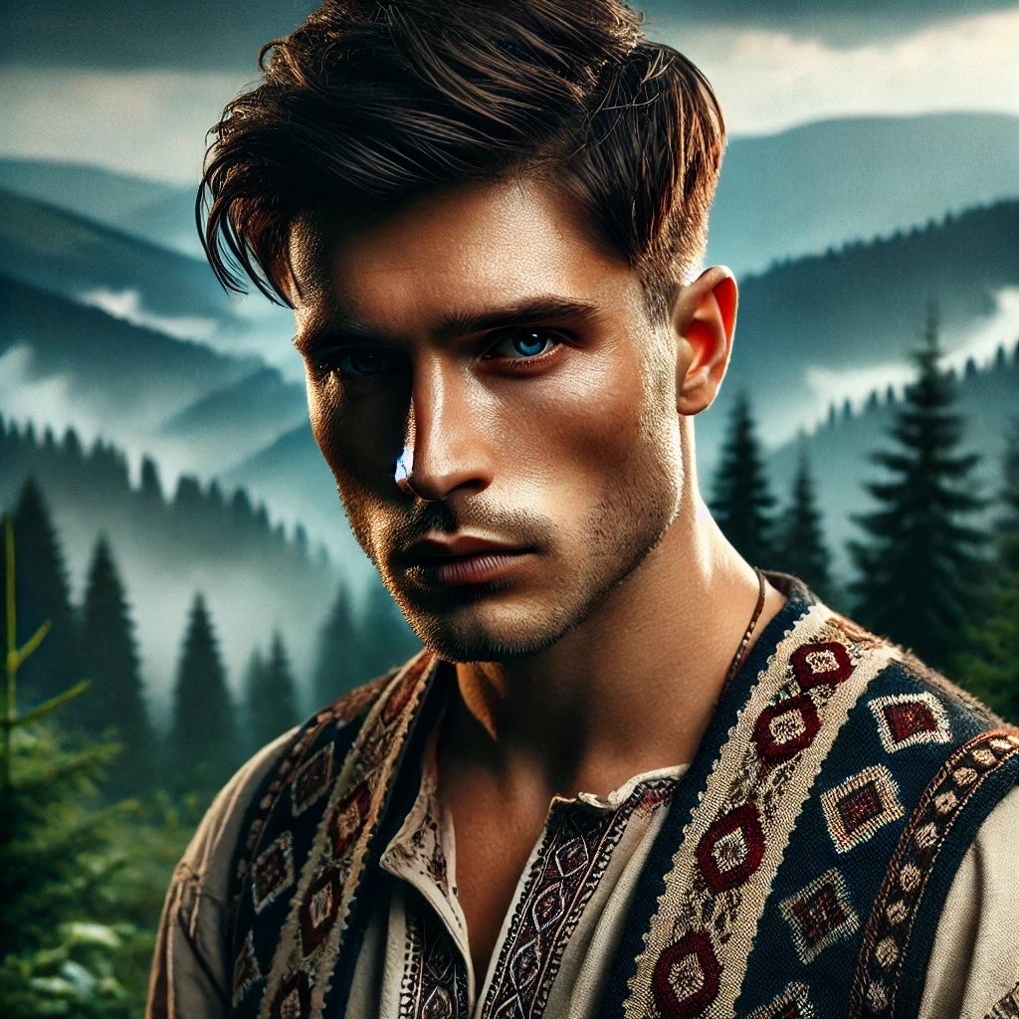
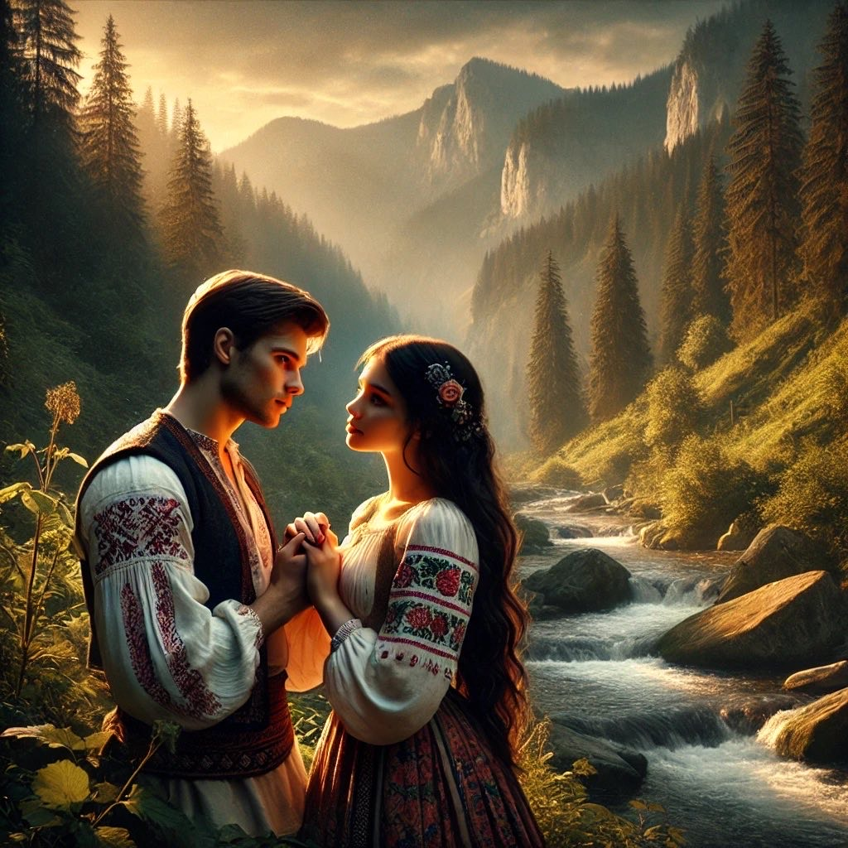
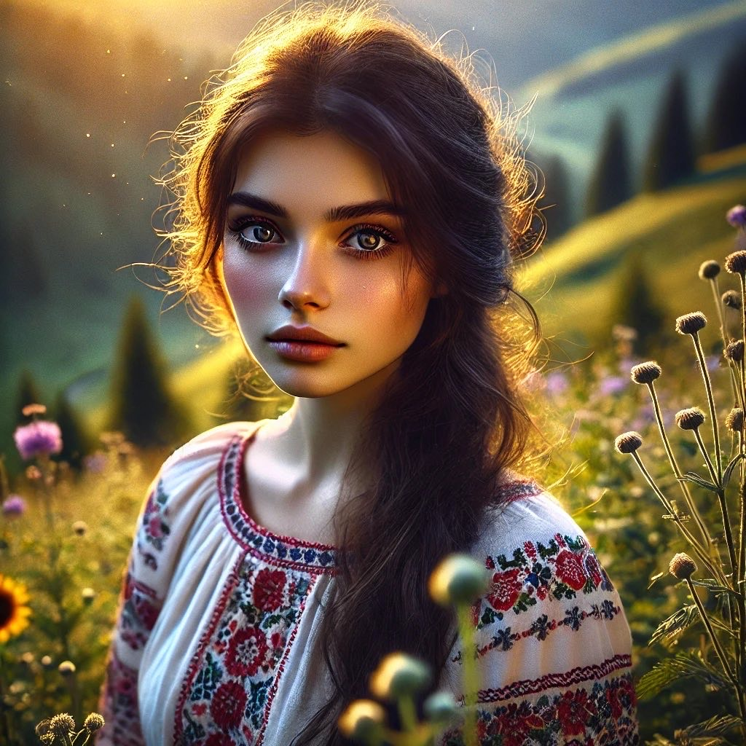
ОБРАЗИ ПОВІСТІ МИХАЙЛА КОЦЮБИНСЬКОГО «ТІНІ ЗАБУТИХ ПРЕДКИХ» СТВОРЕНІ ЗА ДОПОМОГОЮ ChatGPT
Марічка й Іван

Slide 7
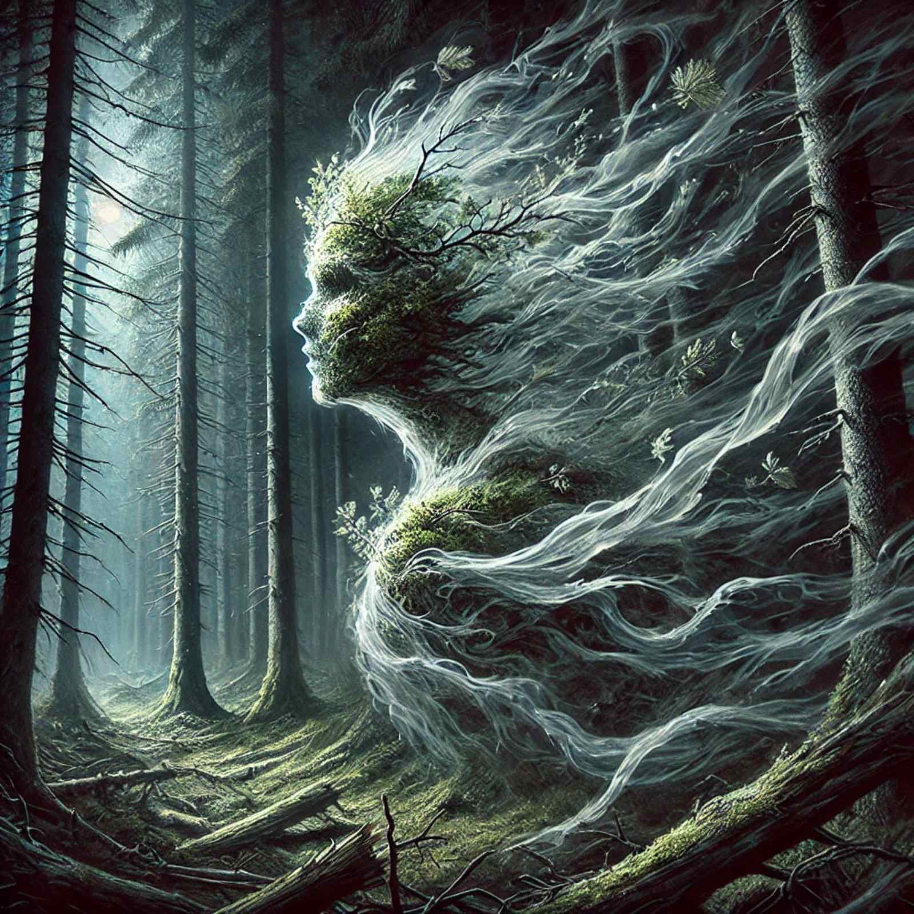

Slide 10
Образи новели «Intermezzo» Михайла коцюбинського

Slide 11
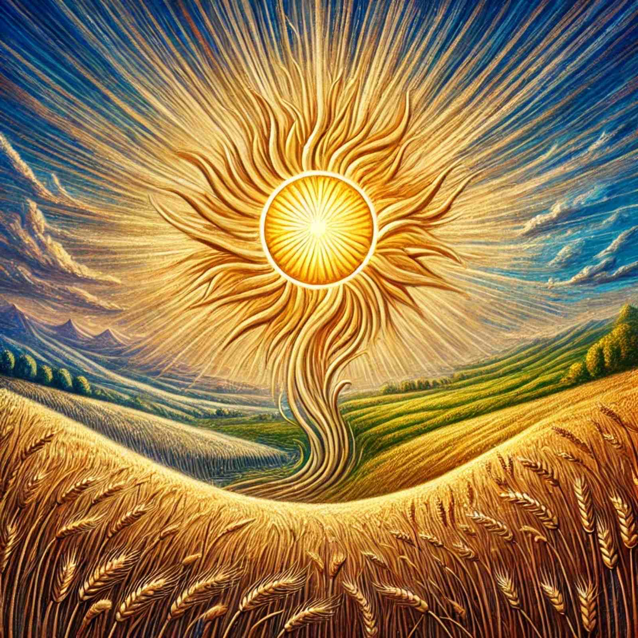

Slide 13
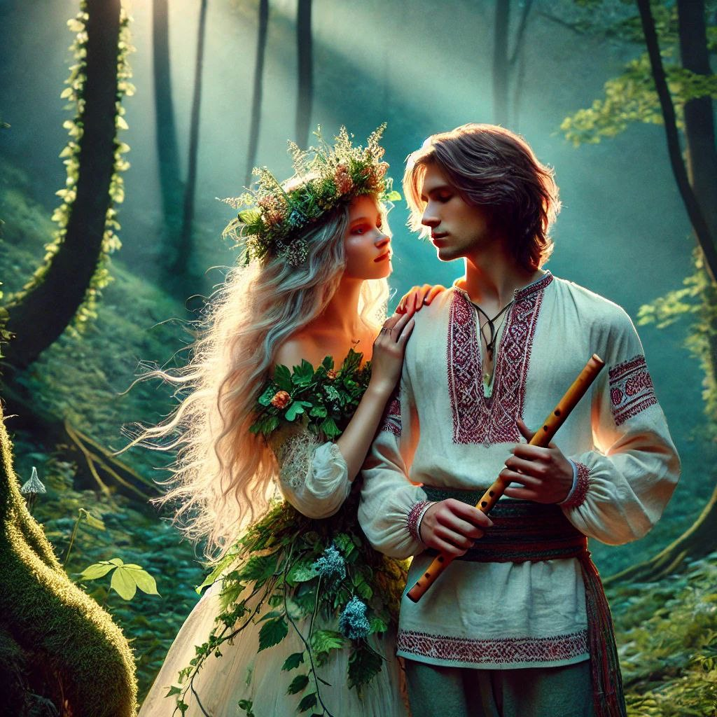
Образи драми-феєрії «лісова пісня»

Slide 14
HeyGen — це відеогенератор на основі штучного інтелекту, який допомагає створювати цікаві та інформативні відео за лічені хвилини. Виберіть із безлічі аватарів і голосів, щоб створити власне відео. Додайте текст, зображення та музику до свого відео, щоб зробити його ще привабливішим.

Slide 19
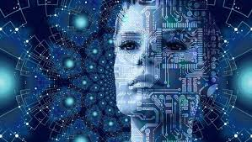
Штучний інтелект має великий потенціал для покращення навчального процесу, але потребує обережного та відповідального підходу. Впровадження ШІ на уроках української літератури відкриває нові можливості для розвитку креативності, критичного мислення та мовних навичок здобувачів освіти. Проте надмірна залежність від технологій може вплинути на їхню здатність мислити самостійно та спілкуватися з іншими. ШІ не може замінити викладача, живе спілкування або емоційну підтримку, які так важливі для гармонійного розвитку дитини. Тому наше завдання як педагогів — навчити дітей користуватися ШІ як інструментом для навчання, а не як готовим рішенням для всіх завдань. Лише так ми зможемо поєднати сучасні технології з традиційними цінностями освіти й виховати покоління творчих, критично мислячих і відповідальних особистостей.

